Slide 1
STRIP

Slide 3
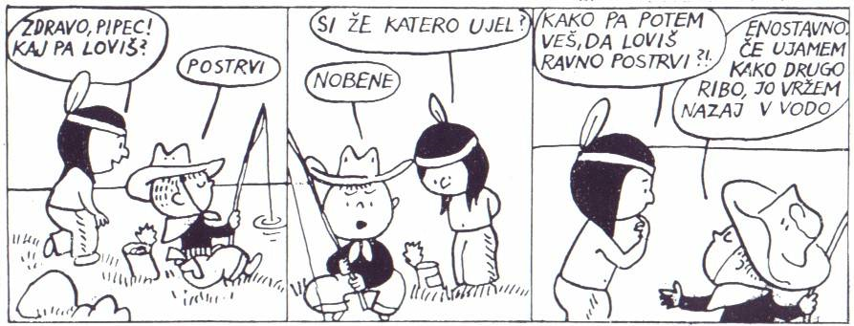
Strip je oblika zgodbe v slikah.
Sličice so uokvirjene.
Zgodbo sestavlja zaporedje sličic.
Lahko so črno - bele
ali barvne.

Slide 4
Zgodba ali del zgodbe je lahko prikazan:
a) samo s sličicami,
b) sličice spremlja tudi besedilo.

Slide 5
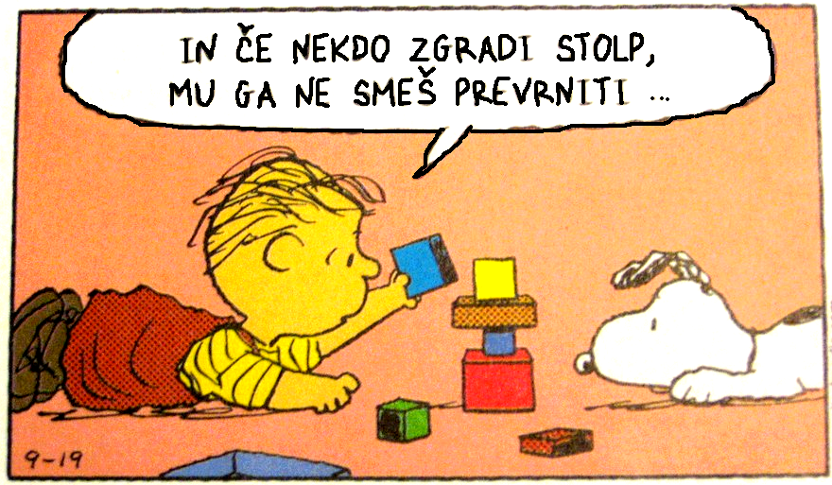
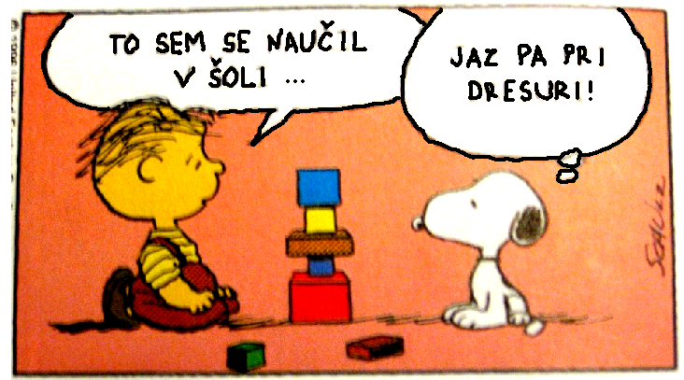
Besedilo, ki ga govorijo posamezne osebe, je
napisano v oblačkih.
Če si oseba nekaj samo misli ali o nečem razmišlja, pa tega ne izreče, je oblaček drugačen.

Slide 6
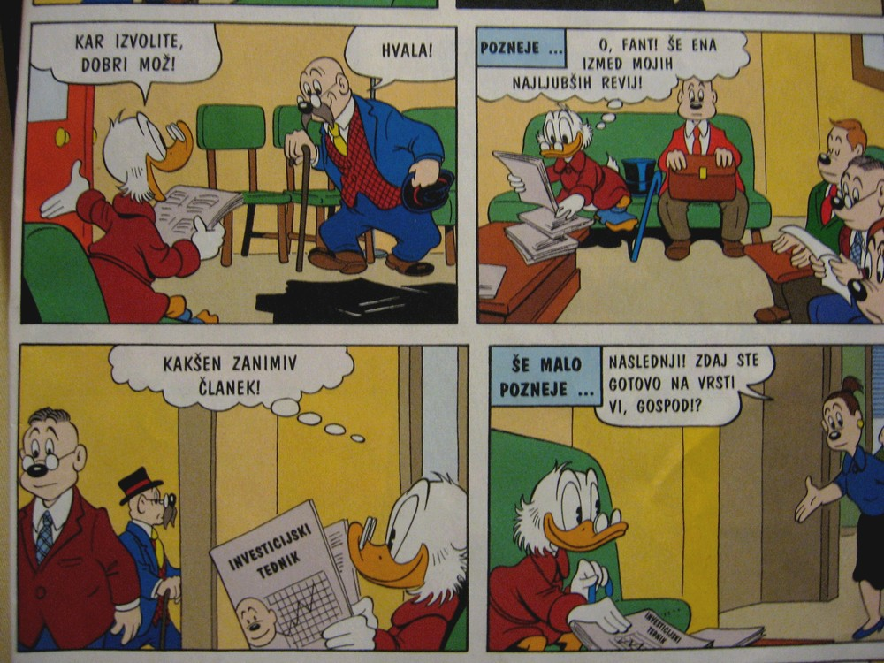
Besedila v pravokotnem okvirčku nihče ne govori.
Bralcu samo pojasni npr. čas dogajanja, kraj dogajanja….

Slide 7
Posebne oblike zapisov imajo svoj pomen:
večje in debelejše črke (kričanje, vzkliki, zvoki, ropoti……)
besedilo v “tresočem” oblačku (jeza, strah, mraz…).

Slide 8
Namesto napisane besede avtor lahko uporabi znak.
Npr.:
JEZA
SMRČANJE
PETJE
ZALJUBLJENOST
IDEJA, ZAMISEL
UDAREC, OMOTICA
HITROST

Slide 9
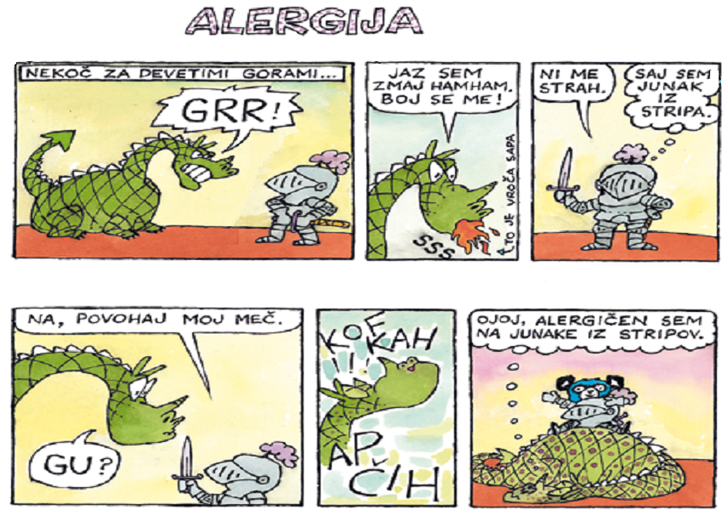
Oglej si strip in poišči čim več značilnosti.

Slide 10
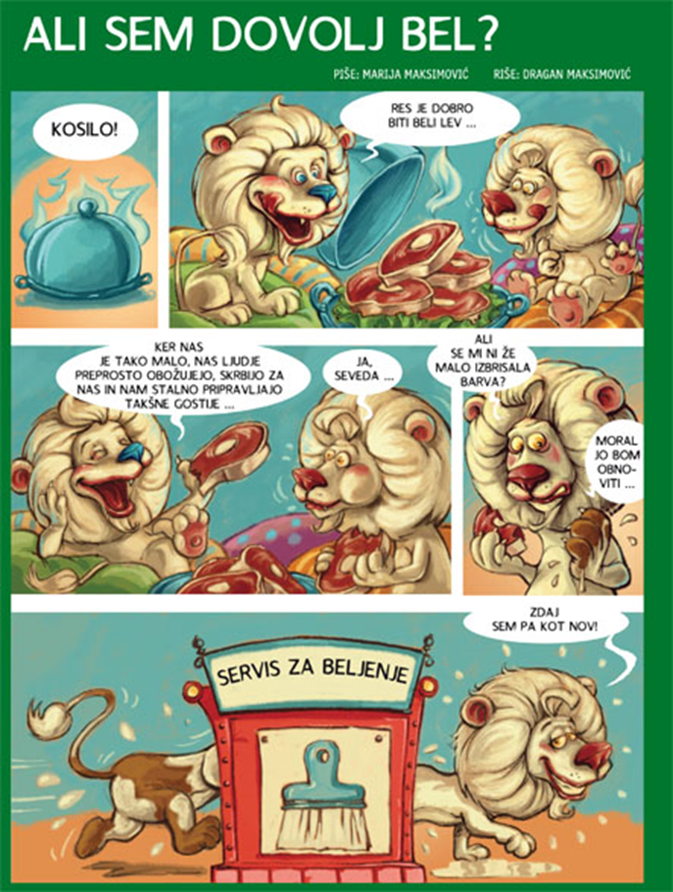

Slide 11
Črno-bele ali
barvne risbe.
Uokvirjene sličice.
Prikaz dogajanja
samo s sličico.
Znak namesto
besede..
STRIP –
zgodba v slikah
Prikaz dogajanja
s sličico in besedilom.
Posebni zapisi:
večje in debelejše črke,
“tresoči” oblački.
Govor oseb je
zapisan v oblačkih.
Kraj in čas dogajanja
sta pojasnjena v
pravokotnih okvirjih.

Slide 12
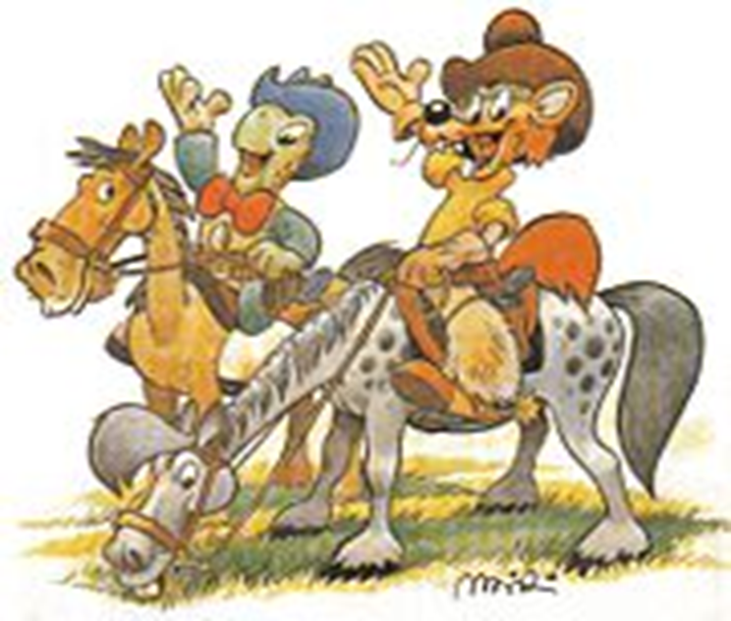
Začetnik slovenskega stripa je bil Milko Bambič s stripom Bu-Ci-Bu iz leta 1927. Prva slovenska revija, posvečena samo stripom, je bila Zvitorepec (1966–73) avtorja Miki Mustra. Revija Stripburger pa izhaja od 1992 leta.

Slide 13
Več informacij o stripih dobiš na spletu
https://www.slocartoon.net/?main=forum/thread&thread=303#new (KAJ JE STRIP?)

Slide 14
LIKOVNA NALOGA:
Risalni list oz. navaden list razdelit v dve enako široki vrsti, vsako vrsto pa na 3 ali 4 stolpce (To lahko narediš tudi z dvema navadnima listoma.).
Tako boš dobili 6 oz. 8 praznih prostorov, v katere boš risal strip.
Rišeš s flomastri in nato močno pobarvaš z barvicami.
Iz stripa naj bo razvidno dogajanje v legendi o zmaju, od začetka do konca.
NA NASLEDNJIH STRANEH IMAŠ NEKAJ PRIMEROV ZA POMOČ IN IDEJO.

Slide 15
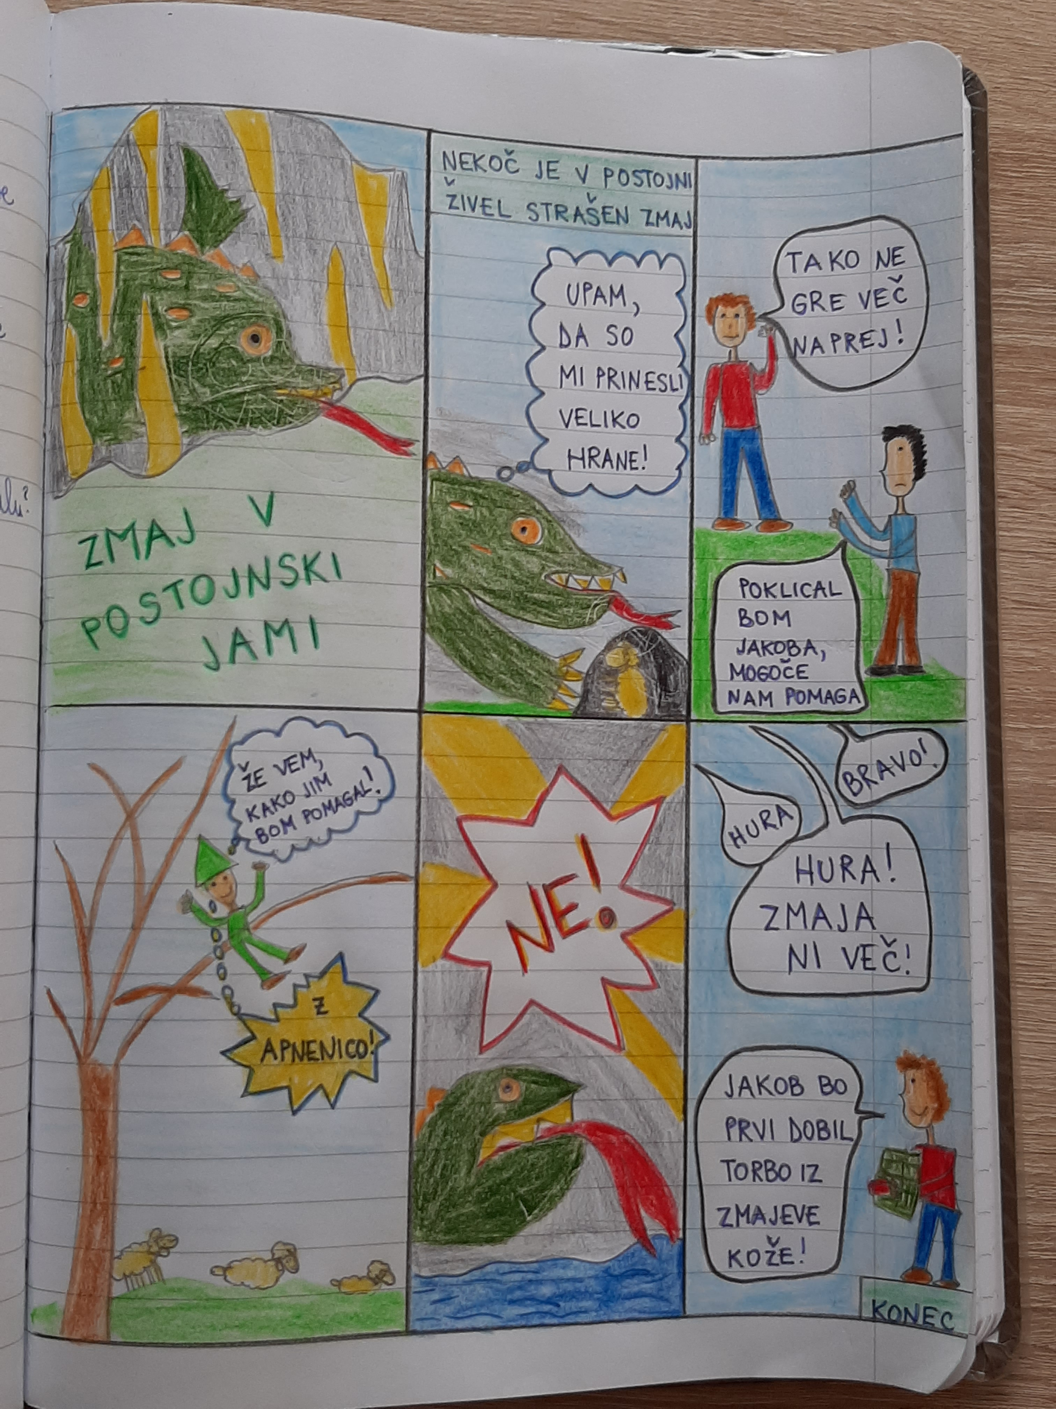

Slide 16
